Slide 1
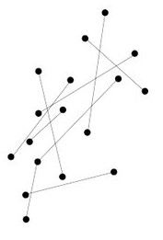


Guarda Capital Europeia da Cultura 2027
Engenharia de Software
Afonso Antunes
Carolina Rei
Vagner Bom Jesus

Slide 2
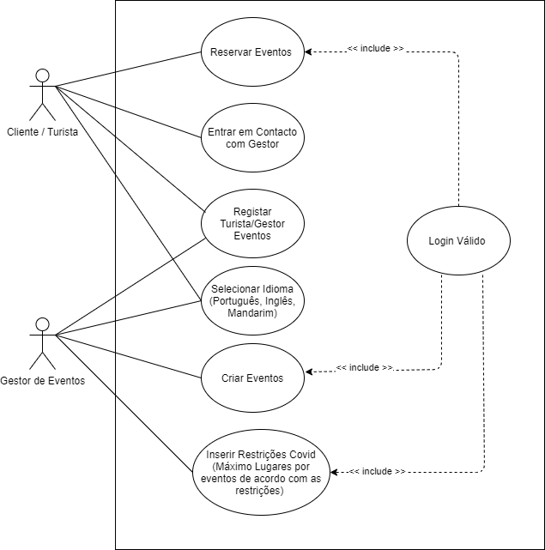
Diagrama de Casos de Uso

Slide 3
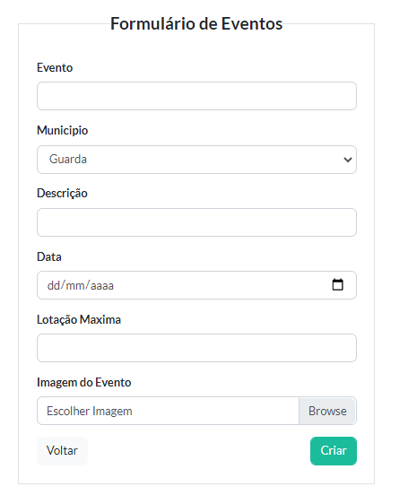
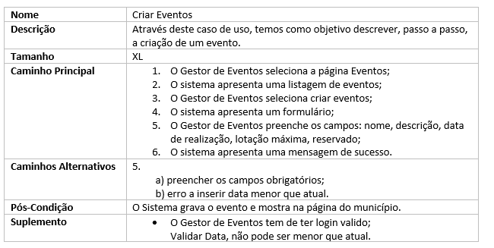
Descrição estruturada

Slide 4
Semântica e Operações da Classe Evento
Evento
Id_Evento (PK) (int) Id_Municipio (FK) Nome (String) Descrição (string) Data_Realizacao (DataTime) Lotacao_max (int)
- Criar() - Editar() - Cancelar() - Consultar()
- Evento
A classe Evento participa nos seguintes casos de uso:
Criar Eventos;
Reservar Eventos;

Slide 5
Semântica (Continuação)
Evento
Nome do Campo | Tipo de dados | Descrição | Valores Validos | Formato | Restrições
Id_Evento (PK) | Primary Key | Número sequencial que identifica de forma única cada evento | Maiores que zero | Até 8 dígitos | Gerado pelo sistema / Não alterável
Id_Municipio (FK) | Foreign Key | Número sequencial que identifica de forma única cada município | Maiores que zero | Até 8 dígitos | Informado pelo sistema / Não alterável
Nome | String | Nome que identifica cada evento | De A – z | Entre 3 e 20 caracteres | Introduzido / Obrigatório / Alterável
Descrição | String | Descrição que identifica cada evento | De A – z | Entre 10 e 500 caracteres | Introduzido / Obrigatório / Alterável
Data_Realizacao | DataTime | Data de realização que identifica cada evento | De 0-9 | Data | Introduzido / Obrigatório / Alterável
Lotacao_max | int | Lotação máxima que identifica cada evento | De 0-9 | Até 4 dígitos | Introduzido / Obrigatório / Alterável
Estado | Boolean | Permite desativar ou não o estado do Eventos | Sim / Não | Sim = Indisponível Não = Disponível | Obrigatório / Alterável
Data Estado | DataTime | Data que identifica a alteração do Evento | De 0-9 | Data | Introduzido / Obrigatório / Alterável

Slide 6
Semântica (Continuação)
Criar() | Operação que permite criar evento: O sistema gera o Id_Evento; O Id_Municipio é selecionado de acordo com a realização do evento; Introduzir o Nome; Introduzir a Descrição; Introduzir a Data da Realização; Introduzir a Lotação Máxima; Estado = Disponível Data Estado = Data Sistema Criar Evento.
Editar() | Operação que permite a edição dos dados do evento: O sistema vai buscar o ID_Evento e o ID_Municipio correspondentes; Pode editar o Nome; Pode editar a Descrição; Pode editar a Data da Realização; Pode editar a Lotação Máxima.
Cancelar() | Operação que permite o cancelamento do evento: O sistema pergunta se deseja confirmar o cancelamento do evento na plataforma; Caso a sua resposta seja sim, o sistema irá cancelar o evento (Estado = Cancelado), caso contrário, o sistema irá manter os dados do Evento inalterável.
Consultar() | Operação que permite a consulta dos dados de um determinado Evento através do nome; Município, data realização.

Slide 7
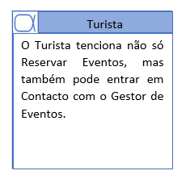
User Story

Slide 8
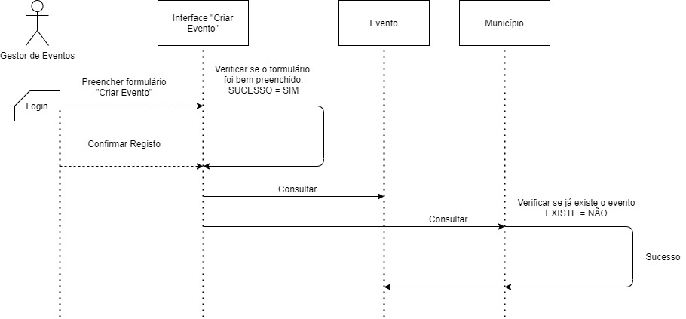
Diagrama de Sequencia

Slide 9
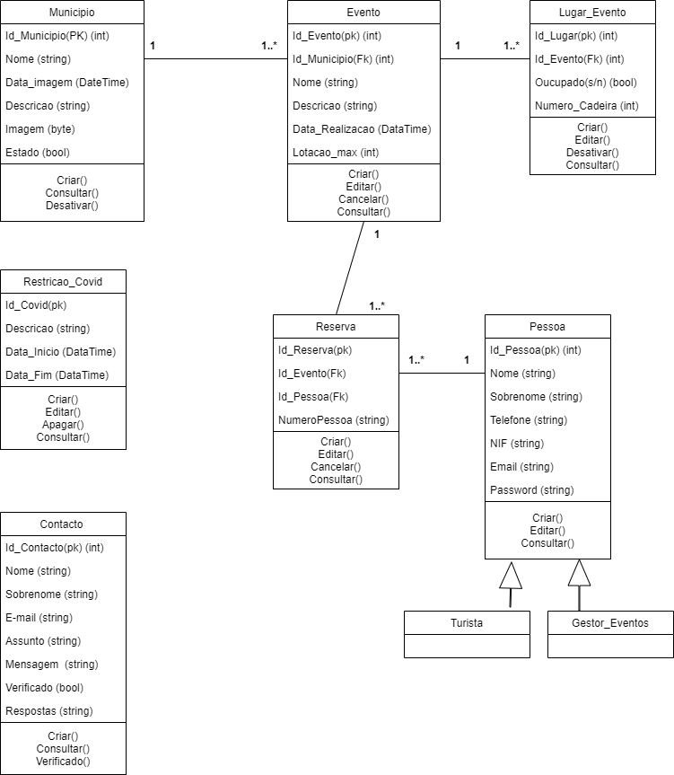
Diagrama de Classes

Slide 10
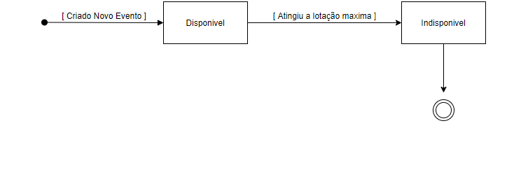
Diagrama de Estados Criar Eventos

Slide 11
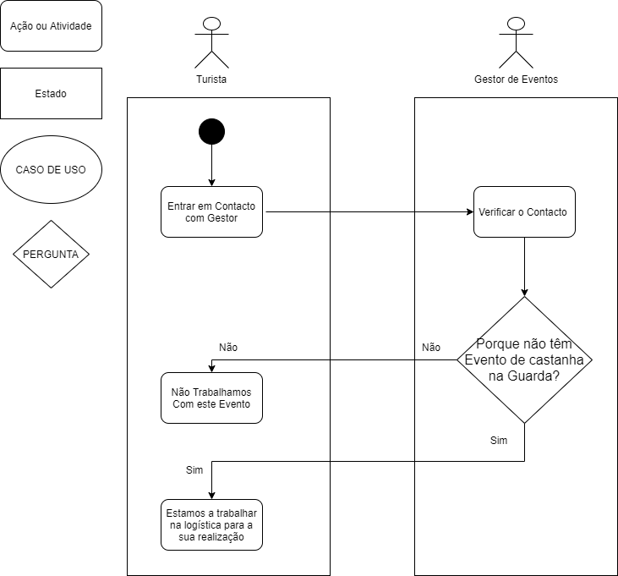
Diagrama de Atividade Entrar em Contacto com Gestor

Slide 12
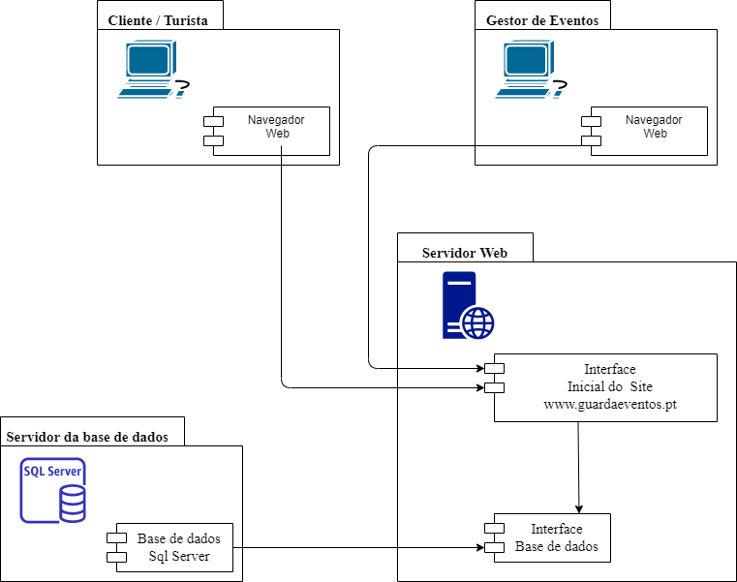
Diagrama de Instalação

Slide 13
Tabela de Casos de Teste

Slide 14
Tabela de Casos de Teste (Continuação)

